Slide 1
Радиоэлектрон тизимлар ва ахборот технологиялари маркази
Эллиптик эгри чизиқ асосида маълумотларни шифрлаш алгоритмлари
Тошкент - 2019

Slide 2


Эллиптик эгри чизиққа асосланган оптимал асимметрик шифрлаш алгоритми математик модели
Эллиптик эгри чизиққа асосланган оптимал асимметрик шифрлаш алгоритми математик модели
Параметрларни генерация қилиш.
,Е – чизиқда ётувчи базавий $G(x_{0},y_{0})∈Е$ нуқта топилади;
Нуқта тартиби $n∈(2^{254}, 2^{256})$ оралиқдан, қуйидагича $\left[n\right]G=0$ аниқланади;
Ёпиқ калит d, $0<d<n$ шарт билан танланади;
Очиқ калит $Q=[d]G$ тенгликдан аниқланади;
$p$ туб сони разряди $π$ битга тенг;
$k_{0}$ ва $k_{1}$ фиксирланган бутун сонлар;
$μ$ – очиқ матн блоки,$π−k_{0}−k_{1}−16$ битли қатор;
$G,H$ криптографик хэш функциялар, уларнинг мос равишда узунлиги $π−k_{0}−16$ ва $k_{0}$га тенг;
$E: y^{2}=x^{3}+ax+b \left(mod p\right)$

Slide 3

Маълумотларни эллиптик эгри чизиқ нуқталари кўринишида ифодалаш алгоритми математик модели
Маълумот(агар у етарли узунликда бўлса) блокларга бўлинади ва блоклар қийматлари қуйидаги кетма кетликда эллиптик эгри чизиқ нуқталари кўринишига ўтказилади.
Айтайлик, $E: y^{2}=x^{3}+ax+b (mod p)$ эллиптик эгри чизиқ $F_{p}$ майдонда берилган бўлсин. Бу ерда, $x, y, a, b∈F_{p}.$ $p$ туб сони разряди $π$ битга тенг. m маълумот $ρ=π−μ=16$ шарт асосида $μ$ – битли блокларга бўлинади ( $m=\left\{m_{1}, m_{2}, …, m_{i}\right\},$ |$m_{i}|=μ$ – бит). Маълумот блокларини ЭЭЧ га тегишли нуқта сифатида ифодалаш алгоритми қуйидагича:
Санагич $i=0$ қилиб ўрнатилади, $p^{′}=p div 2^{π−μ}$ ҳисобланади $p′$ ва $m_{i}$ ларни иккилик сон сифатида солиштирилади (div – бутун қисмини олиш операцияси). Агар $p^{′}>m_{i}$ бўлса, 2 – қадамга, акс ҳолда 3 – қадамга ўтилади.
Агар $i<2^{ρ}$ бўлса, иккилик қиймати i га тенг бўлган $ρ$ – битли r сатр шакллантирилади ва 7 – қадамга ўтилади. Акс ҳолда “ЭЭЧ нуқтаси мавжуд эмас” деган хабар чиқарилади.
Агар $i<2^{ρ−1}$ бўлса, иккилик қиймати i га тенг $ρ−1$ битли r сатр шакллантирилади ва 4 – қадамга ўтилади. Акс ҳолда “ЭЭЧ нуқтаси мавжуд эмас” деган хабар чиқарилади.
x ўзгарувчига $m_{i}||r$ қиймат ўзлаштирилади ва $w={(x}^{3}+ax+b)mod p$ қиймат ҳисобланади.

Slide 4

Маълумотларни эллиптик эгри чизиқ нуқталари кўринишида ифодалаш алгоритми математик модели
5. Лежандр символи қиймати ҳисобланади $λ=(\frac{w}{p})$. Агар $λ=−1$ бўлса, санагич биттага оширилади ($i←i+1$) ва 3 – қадамга ўтилади, акс ҳолда 6 – қадамга ўтилади.
6. Илдизнинг иккита қиймати ҳисобланади $y_{1,2}=±\sqrt{w} (modp)$ , бу ерда $y_{1,2}∈\left\{1, 2, …, p−1\right\},$ $y_{1,2}$ ларнинг кичик қиймати y га ўзлаштирилади ва 10 – қадамга ўтилади.
7. x ўзгарувчига $m_{i}||r$ қиймат ўзлаштирилади ва $w={(x}^{3}+ax+b)mod p$ қиймат ҳисобланади.
8. Лежандр символи қиймати ҳисобланади $λ=(\frac{w}{p})$. Агар $λ=−1$ бўлса, санагич биттага оширилади ($i←i+1$) ва 2 – қадамга ўтилади, акс ҳолда 9 – қадамга ўтилади.
9. Илдизнинг иккита қиймати ҳисобланади $y_{1,2}=±\sqrt{w} (modp)$ , бу ерда $y_{1,2}∈\left\{1, 2, …, p−1\right\},$ $y_{1,2}$ ларнинг катта қиймати y га ўзлаштирилади ва 10 – қадамга ўтилади.
10. Ҳосил бўлган (x,y) координаталар жуфтлиги m маълумот эллиптик эгри чизиққа тегишли $M(x, y)$ нуқтаси деб эълон қилинади.

Slide 5
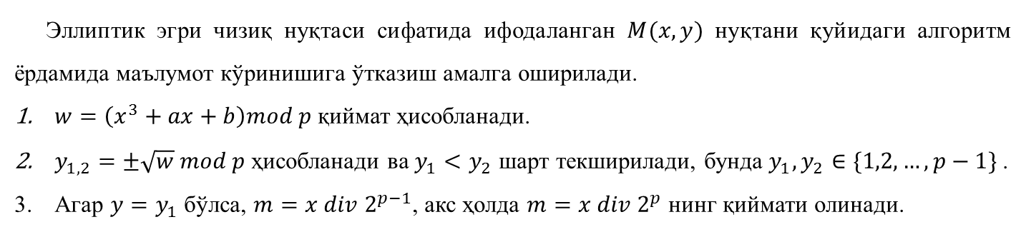
Эллиптик эгри чизиқ нуқтасини m маълумот кўринишида ифодалаш алгоритми математик модели.
Эллиптик эгри чизиқ нуқтаси сифатида ифодаланган $M(x, y)$ нуқтани қуйидаги алгоритм ёрдамида маълумот кўринишига ўтказиш амалга оширилади.
$w=\left(x^{3}+ax+b\right)mod p$ қиймат ҳисобланади.
$y_{1,2}=±\sqrt{w} mod p$ ҳисобланади ва $y_{1}<y_{2}$ шарт текширилади, бунда $y_{1}, y_{2}∈\{1,2,…,p−1\}$ .
Агар $y=y_{1}$ бўлса, $m=x div 2^{p−1}$, акс ҳолда $m=x div 2^{p}$ нинг қиймати олинади.

Slide 6
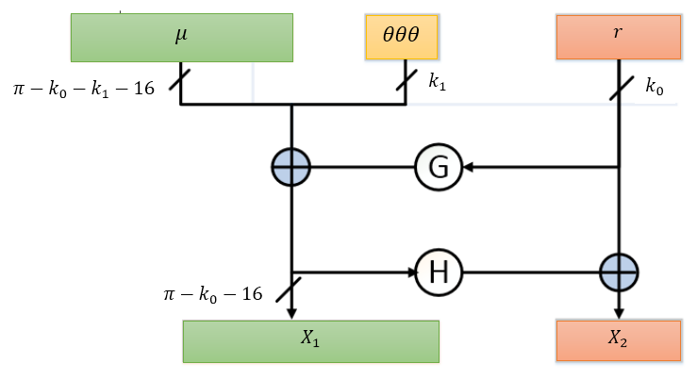

Эллиптик эгри чизиққа асосланган оптимал асимметрик шифрлаш алгоритми математик модели
II. Шифрланувчи блокни тайёрлаш
$μ$-маълумот $k_{1}$ та ноллар билан тўлдирилади;
$k_{0}$-битли $r$-тасодифий қатор генерация қилинади;
$X_{1}=μ000..0⊕G(r)$ ҳисобланади;
$X_{2}=r⊕H(X_{1})$ ҳисобланади;
Шифрланувчи маълумот $m=X_{1}||X_{2}$.

Slide 7

Эллиптик эгри чизиққа асосланган оптимал асимметрик шифрлаш алгоритми математик модели
III. Шифрлаш.
k сони $0<k<n$ оралиқдан танланади, уни маълумотни шифрловчи томон танлайди ва фақат ўзигагина маълум бўлади.
$C_{1}=[k]G$, $R=[k]Q$ параметрлар ҳисобланади.
Шифрланувчи маълумот ЭЭЧ нуқтаси бўлиши шарти бўйича текширилади. Агар маълумот ЭЭЧ нуқтаси бўлмаса, 7 – қадамга, акс ҳолда қуйидаги ҳисоблашлар бажарилади.
Шифрланувчи $M(x,y)$ нуқта $x$ абссиссасидан фойдаланиб, $y_{1},y_{2}$ нинг қиймати ҳисобланади. Агар $y=min⁡(y_{1}, y_{2})$ бўлса, 6 – қадамга ўтилади, акс ҳолда қуйидаги ҳисоблашлар амалга оширилади.
$C_{2}=M+R$ ҳисобланади ва $q=3$ қиймат учун $t=x_{C_{2}}||q$ бажарилади ва 8 – қадамга ўтилади (бу ерда $\left|q\right|→2 бит$).
$C_{2}=M+R$ ҳисобланади ва $q=1$ қиймат учун $t=x_{C_{2}}||q$ бажарилади ва 8 – қадамга ўтилади (бу ерда $\left|q\right|→2 бит$).
$C_{2}=M∙R=(x_{C_{2}}, y_{C_{2}})$ ҳисобланади ва $q=0$ қиймат учун $t=x_{C_{2}}||q$ бажарилади ва 8 – қадамга ўтилади (бу ерда $\left|q\right|→2 бит$).
$C=\{ C_{1}, t\}$ шифр матн ҳосил бўлади.

Slide 8

Эллиптик эгри чизиққа асосланган оптимал асимметрик шифрлаш алгоритми математик модели
VI. Дешифрлаш.
1. $U(x_{u}, y_{u})=[d]C_{1}$ ҳисобланади.
2. $q=0$ шарт бажарилганда 8 – қадамга ўтилади, акс ҳолда қуйидаги ҳисоблашлар бажарилади.
3. Агар $q=3$ бўлса 4 – қадамга, $q=1$ бўлса 6 – қадамга ўтилади.
4. $w=x_{C_{2}}^{3}+{ax}_{C_{2}}+b \left(mod p\right)$.
5. $y_{1, 2}=±\sqrt{w} (mod p)$ ҳисобланади ва $y=max(y_{1}, y_{2})$ танланиб, 9 – қадамга ўтилади.
6. $w=x_{C_{2}}^{3}+{ax}_{C_{2}}+b \left(mod p\right)$.
7. $y_{1, 2}=±\sqrt{w} (mod p)$ ҳисобланади ва $y=min(y_{1}, y_{2})$ танланиб, 9 – қадамга ўтилади.
8. $M=\frac{x_{C_{2}}}{x_{U}}$ очиқ матн ҳисобланади.
9. $M=(x_{C_{2}}, y)−U(x_{u}, y_{u})$ очиқ матн ҳисобланади.

Slide 9

Эллиптик эгри чизиққа асосланган оптимал асимметрик шифрлаш алгоритми математик модели
V. Дешифрланган блокни текшириш
Эллиптик эгри чизиқ нуқтасини $μ$ маълумот кўринишида ифодалаш;
$r=X_{2}⊕H(X_{1})$ тасодифий қатор қайта тикланади;
Бошанғич хабар $μ000..0=X_{1}⊕G(r)$ кўринишда қайта тикланади;
Агар $μ$ очиқ матн блоки $k_{1}$ та ноллар билан тугаса, у ҳолда маълумот тўғри шифрланган. Акс ҳолда , шифрматнга ҳужум қилувчи томонидан тегишли ўзгартиришлар қилинган ҳисобланади

